Slide 1
Universidad Nacional del Oeste
Lenguajes Formales
Recuperatorio Primer Examen Parcial (2017)
1) [2.5] Dados los lenguajes: L₁ = {λ, 0, 1, 10, 11} y L₂ = {λ, 1, 0110, 11010} sobre el Σ = {0, 1}, definir por extensión los siguientes lenguajes:
A) [1.25] L₁ ᵔ L₂
B) [1.25] L₁ ˘ L₂
2) [2.5] Dado el lenguaje L = {w  {8, ∞}* | 8 ∞ 8 ∞ es subcadena de w}
A) [1.25] Diseñar una gramática regular que genere las palabras del lenguaje.
B) [1.25] Declarar la expresión regular que represente al lenguaje.
3) [2.5] Sea la siguiente GIC: G = <{S, expr}, {<ID>, <ASIG>, <TERM>, <+>, <*>, <NUM>}, S, {(S → <ID><ASIG>expr<TERM>), (expr → <ID>), (expr → <ID><+>expr), (expr → <ID><*>expr), (expr → <NUM>)}>
A) [1.25] Generar el árbol de derivación de la cadena w = <ID><ASIG><ID><+><ID><*><NUM><TERM>.
B) [1.25] Enumere las dos palabras mas cortas generadas por la gramática.
4) [2.5] En base a la siguiente expresión regular: (0 | 1(10*1)*0)*1(10*1)*
A) [2.0] Diseñar AF.
B) [0.5] ¿El autómata que ha diseñado es determinístico? ¿Por qué?

Slide 2
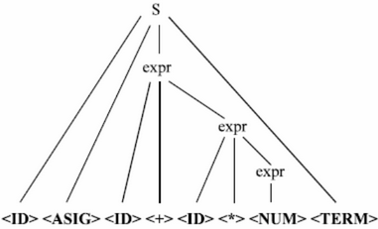
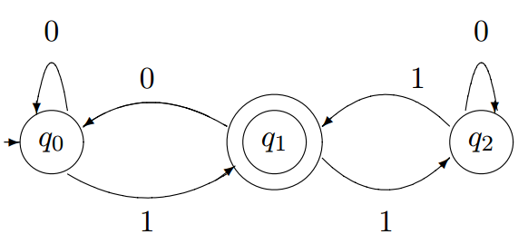
Universidad Nacional del Oeste
Lenguajes Formales
Recuperatorio Primer Examen Parcial (2017)
EJ | A | B
1 | L₁ ᵔ L₂ = {λ, 1} | L₁ u L₂ = {λ, 0, 1, 10, 11, 0110, 11010}
2 | S → 8S|∞S|8A A→ ∞B B → 8C C → ∞ | ∞D D → 8D | ∞D | 8 | ∞ | (8|∞)* 8∞8∞ (8|∞)*
3 |  | w₁ = <ID><ASIG><ID><TERM> w₂ = <ID><ASIG><NUM><TERM>
4 |  | SI, porque no hay transiciones lambda ni más de 2 transiciones saliendo de un estado etiquetado con el mismo símbolo.

